Slide 1
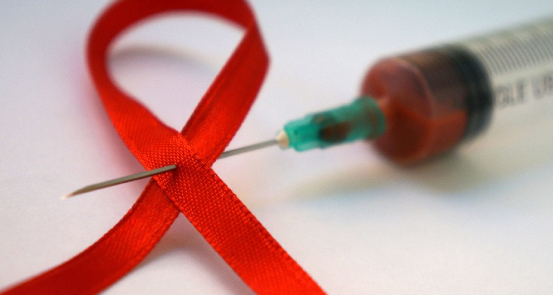
Проект: «ПРОБЛЕМА РАСПРОСТРАНЕНИЯ вич-ИНФЕКЦИИ»
Предмет: биология
Автор работы: .
Руководитель проекта: Воронина Т.Н.
Учреждение: «СОШ 61» г. Астрахани
Класс: 10А

Slide 2
Актуальность проблемы ВИЧ заключается в том, что эпидемия является не только медицинской проблемой, а всеобщей. Взгляд на эпидемию как на проблему асоциальных людей (проститутки, гомосексуалисты, наркоманы) отошли в прошлое, в настоящее время ВИЧ-инфекция проникла во все слои населения, включая благополучные, не причисленные к «группам риска», но практикующие рискованное поведение. И вся проблема в том, что ВИЧ не лечится.
Объект исследования: учащиеся в 10а классе средней общеобразовательной школы №61 города Астрахани
Цель работы: изучение проблемы распространения ВИЧ-инфекции
Задачи:
Проанализировать существующие литературные источники по ВИЧ-инфекции
Изучить проблемы распространения ВИЧ-инфекции
Провести анонимный опрос среди учащихся 10а класса средней общеобразовательной школы №61 города Астрахани по осведомленности данного заболевания

Slide 3
Вич-инфекция - это медленно прогрессирующее вирусное заболевание иммунной системы, приводящее к ослаблению иммунной защиты от опухолей и инфекций. Стадия вич-инфекции, при которой из-за снижения иммунитета у человека появляются вторичные инфекционные или опухолевые заболевания, называется синдромом приобретенного иммунодефицита (СПИД)

Slide 4
Симптомы вич-инфекции
Инкубационный период составляет 2-8 нед. Клинические проявления отсутствуют, но вич-инфицированный человек может быть источником заражения. Антитела к вирусу еще не определяются.
В острый период у 50% больных заболевание начинается с неспецифических клинических проявлений: лихорадки, миалгий и артралгий, лимфоаденопатий, тошноты, рвоты, диареи, кожных высыпаний и т.Д. У некоторых больных данный период болезни протекает бессимптомно.
Латентный период длится несколько лет (от 1 года до 8-10 лет). Клинические проявления отсутствуют, иммунный статус не меняется, но человек является источником инфекции. В конце латентного периода развивается генерализованная лимфаденопатия. Диагностическое значение имеет увеличение (более 1 см) двух лимфатических узлов и более (кроме паховых) в не связанных друг с другом областях длительностью более 3 мес.

Slide 5
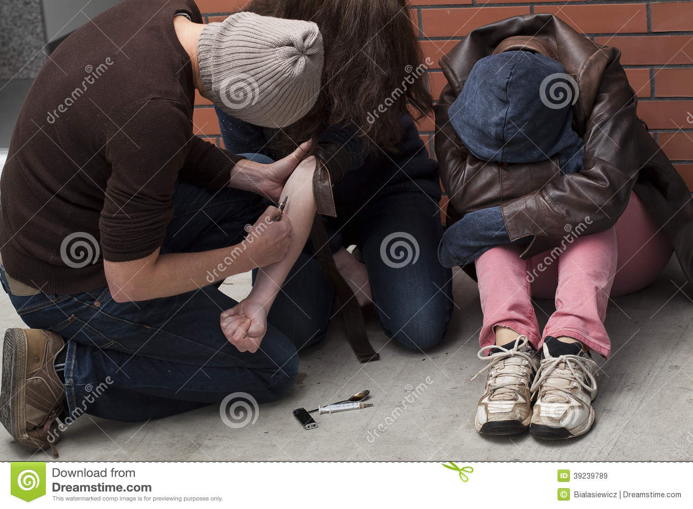
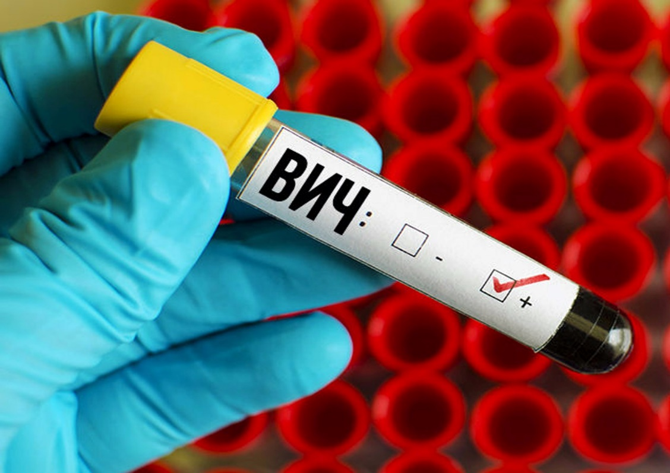
На сегодняшний день всеобщей проблемой среди молодежи является то, что они ведут безобразную половую жизнь не достигнув 15-ти летнего возраста и не осведомлены ни информацией, ни средствами, необходимыми для защиты от ВИЧ.

Slide 6
! 10 мер, которые должны стать составной частью профилактической работы с молодёжью во всех странах:
Положить конец замалчиванию проблемы ВИЧ инфекции и предрассудкам в ее освещении
Обеспечить молодёжь информацией
Вооружить молодёжь жизненными навыками, необходимыми для применения полученных знаний на практике
Создать службы, ориентированные на молодежь
Развивать добровольное и конфиденциальное тестирование на ВИЧ-инфекцию и консультирование по вопросам
Работа с молодежью, поощрять ее участие в профилактических мероприятиях.
Вовлекать в работу молодых людей, живущих с ВИЧ/СПИДом
Создавать окружение, обеспечивающее поддержку
Охватить молодежь, наиболее поддержанную риску
Укреплять сотрудничество, отмечать успехи

Slide 7
! ВОЗ выделяет 4 основных направления деятельности, направленные на борьбу с эпидемией ВИЧ-инфекции и её последствиями:
1. Предупреждение половой передачи ВИЧ, включающее такие элементы, как обучение безопасному половому поведению, распространение презервативов, лечение других ЗППП, обучение поведению, направленному на сознательное лечение этих болезней;
2. Предупреждение передачи ВИЧ через кровь путем снабжения безопасными препаратами, приготовленными из крови;
3. Предупреждение перинатальной передачи ВИЧ методами распространения информации о предупреждении передачи ВИЧ путем обеспечения медицинской помощи, включая консультирование женщин, инфицированных ВИЧ, и проведение химиопрофилактики;
4. Организация медицинской помощи и социальной поддержки больным ВИЧ-инфекцией, их семьям и окружающим.

Slide 8
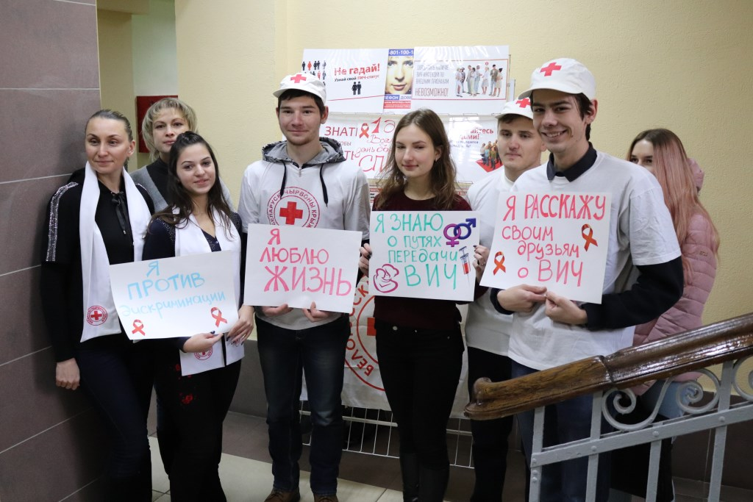
Чтобы проверить осведомленность молодежи о ВИЧ-инфекции было проведено анонимное анкетирование среди 31-го учащегося 10А класса средней общеобразовательной школы №61 города Астрахани. По результатам анкетирования можно сделать выводы о том, что молодежь не имеет понятия что такое ВИЧ-инфекция, каким путем она передается и какие последствия она влечет за собой. Также были заданы вопросы об отношении учащихся к ВИЧ-инфицированным, большинство ребят проголосовали за то, что относятся к ВИЧ-инфицированным также как и ко всем нормальным людям, что не презирают заболевших.

Slide 9
Заключение
Любой человек, в любом возрасте, независимо от пола, места проживания, религиозных убеждений и социального положения может столкнуться с проблемой ВИЧ
Только знание о путях передачи и профилактике ВИЧ-инфекции и умения, способны защитить каждого из нас от инфицирования.
Я считаю, что в школах с определенного класса, в университетах и вообще все население должно сдавать кровь на анализ ВИЧ, чтобы защищать других людей
Нам всем нужно понять что, сегодня ВИЧ – это объективная реальность, игнорировать которую просто невозможно. Знать и постоянно помнить о том, что вирус иммунодефицита человека уже здесь, рядом, а не на другом конце планеты - единственно правильный выход. Каждому из нас важно внимательно относиться к себе, своему здоровью и будущему.

